Slide 1
Pretraživanje baza punog teksta
Full-text search
Pretraživanje multimedijalnog sadržaja
Elektrotehnički fakultet
Univerzitet u Banjoj Luci

Slide 2
Obrada prirodnog jezika

Slide 3
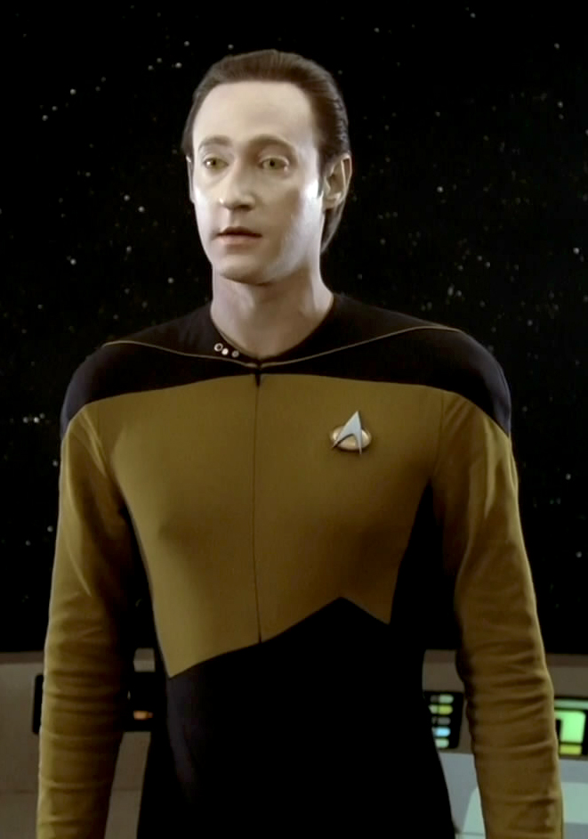
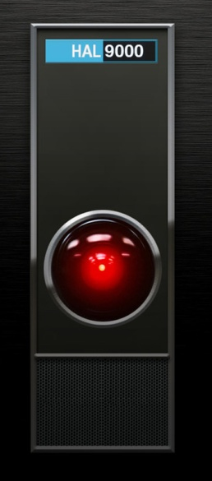
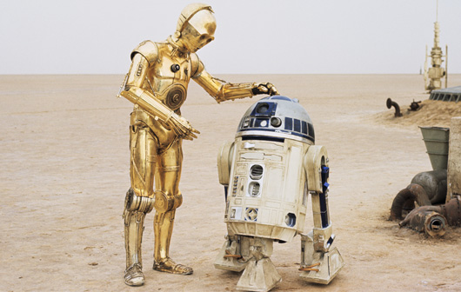
Želje
Želimo da mašine mogu:
Da koriste prirodni jezik/govor kao interfejs.
Da nam pomognu u upravljanju, pronalaženju i sumarizovanju informacija.
Da obrađuju naš email.
Da automatski prevode sa različitih jezika.
Da razgovaraju sa nama.
Notes:
HAL is capable of speech, speech recognition, facial recognition, natural language processing, lip reading, art appreciation, interpreting and reproducing emotional behaviours, reasoning, and playing chess.
C-3PO is a protocol droid designed to serve human beings, and boasts that he is fluent in "over six million forms of communication". He is generally seen with his long-time counterpart, R2-D2. Threepio's main function is to assist etiquette, customs, and translation, so that meetings of different cultures run smoothly.
Data is a self-aware, sentient, and fully functional android who serves as the second officer and chief operations officer aboard the starships USS Enterprise-D and USS Enterprise-E. His positronic brain allows him impressive computational capabilities. Data experienced ongoing difficulties during the early years of his life with understanding various aspects of human behavior^{[2]} and was unable to feel emotion or understand certain human idiosyncrasies, inspiring him to strive for his own humanity. This goal eventually led to the addition of an "emotion chip", also created by Soong, to Data's positronic net.^{[3]} Though Data's striving for humanity and desire for human emotion is a significant plot point (and source for humor) throughout the series, he continually shows a nuanced sense of wisdom, sensitivity, and curiosity.

Slide 4
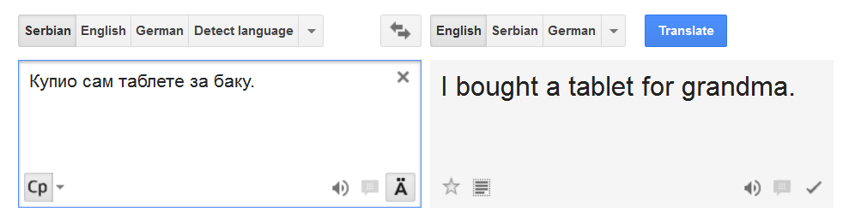
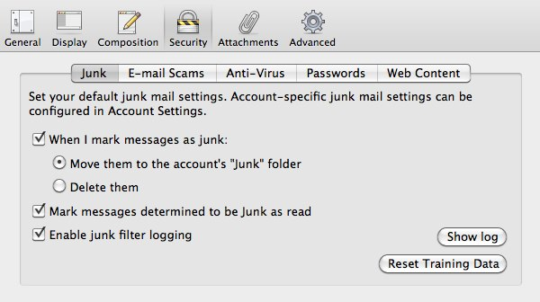
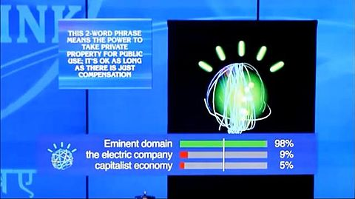
Stvarnost

Slide 5
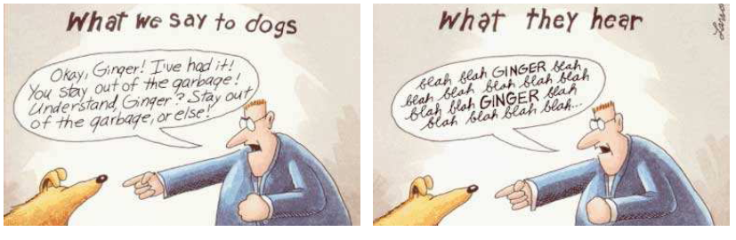
Šta je obrada prirodnog jezika?
Osnovni cilj: potpuno razumijevanje jezika u najširem smislu
  Ne samo rad sa stringovima i pronalaženje ključnih riječi
Želimo da napravimo sisteme koji će moći:
  Ambiciozni: prepoznavanje govora, prevođenje, dijaloški interfejsi, odgovaranje na pitanja,...
  Skromniji: ispravljanje slovnih grešaka, pretraživanje teksta, klasifikacija teksta,...
danas

Slide 6
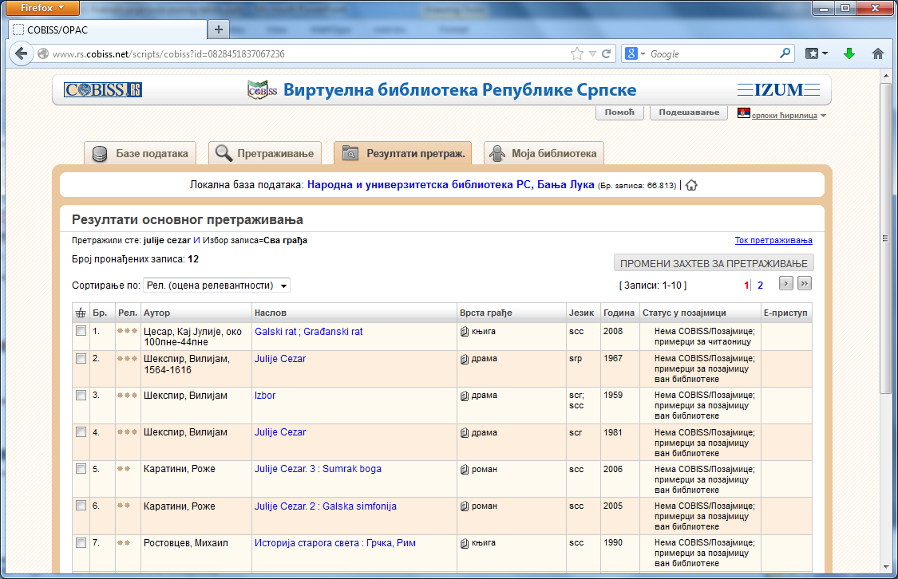
Pretraživanje baza teksta

Slide 7
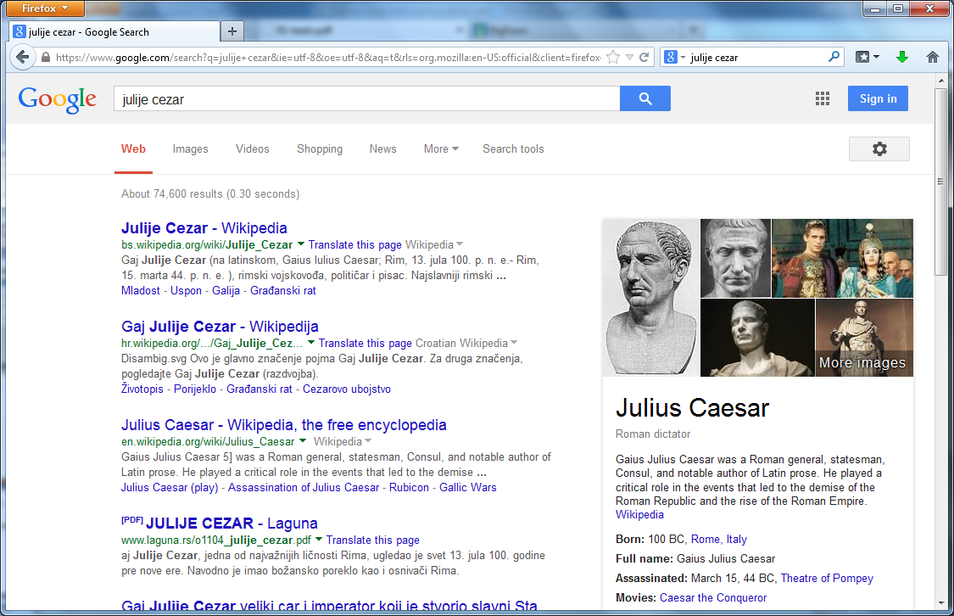
Pretraživanje weba

Slide 8
Bulovo pretraživanje
Pretražuje se kolekcija tekstualnih dokumenata – korpus
Želimo da nađemo dokumente u kojima se pojavljuju/ne pojavljuju određeni termini
Moguće je linearno pretraživati kolekciju (kao UNIX komanda grep) – neefikasno i nefleksibilno
Potrebno je unaprijed indeksirati dokumente da bi se olakšala pretraga

Slide 9
Indeksiranje baze
Dokument je jedinica po kojoj se baza pretražuje
Formira se incidentna matrica termina i dokumenata – pokazuje pojavljivanje termina u dokumentu
Element (t, d) je 1 ako se termin t javlja u dokumentu d, a 0 inače
Termin je indeksirana jedinica – riječ, grupa riječi, identifikator i sl.
Svakom terminu odgovara binarni vektor (red matrice) koji pokazuje u kojim se dokumentima javlja termin

Slide 10
Primjer Bulovog pretraživanja
Pretražuju se sabrana djela V. Šekspira
Pronaći drame koje sadrže riječi
Brut AND Cezar AND NOT Kalpurnija

Slide 11
Incidentna matrica
 | Antonije i Kleopatra | Julije Cezar | Oluja | Hamlet | Otelo | Magbet | ...
Antonije | 1 | 1 | 0 | 0 | 0 | 1
Brut | 1 | 1 | 0 | 1 | 0 | 0
Cezar | 1 | 1 | 0 | 1 | 1 | 1
Kalpurnija | 0 | 1 | 0 | 0 | 0 | 0
Kleopatra | 1 | 0 | 0 | 0 | 0 | 0
milost | 1 | 0 | 1 | 1 | 1 | 1
gore | 1 | 0 | 1 | 1 | 1 | 0
...

Slide 12
Upit
 | Antonije i Kleopatra | Julije Cezar | Oluja | Hamlet | Otelo | Magbet
Brut | 1 | 1 | 0 | 1 | 0 | 0
Cezar | 1 | 1 | 0 | 1 | 1 | 1
Kalpurnija | 0 | 1 | 0 | 0 | 0 | 0
Brut AND Cezar AND NOT Kalpurnija →
110100 AND 110111 AND NOT 010000 =
= 110100 AND 110111 AND 101111 =
= 100100 →
Rezultat: Antonije i Kleopatra, Hamlet

Slide 13
Memorijski zahtjevi
Kolekcija od 1 milion dokumenata
Oko 1000 riječi (2-3 stranice) u jednom dokumentu
Prosječno 6 bajtova po riječi – kolekcija: 6 GB
Oko 500000 jedinstvenih termina u kolekciji
Incidentna matrica: 0,5x10¹² elemenata ≈ 58GB
Oko 10⁹ elemenata različitih od 0 ≈ 0,2%
Potrebna je efikasna reprezentacija za čuvanje ove matrice

Slide 14
Invertovani indeks
Invertovani indeks (fajl) čuva samo 1 iz incidentne matrice
Formira se rječnik (leksikon) svih termina koji se javljaju u kolekciji
Za svaki termin se formira lista dokumenata u kojima se pojavljuje
Rječnik se sortira po abecedi, a lista po ID dokumenta

Slide 15
Primjer invertovanog indeksa
Brut
1 | 2 | 4 | 11 | 31 | 45 | 173 | 174
Cezar
1 | 2 | 4 | 5 | 6 | 16 | 57 | 132 | ...
Kalpurnija
2 | 31 | 54 | 101
rječnik
liste pojavljivanja

Slide 16
Primjer formiranja incidentne matrice i indeksa
Kolekcija:
Dok 1: revolucionarni lijek za šizofreniju
Dok 2: novi lijek šizofrenija
Dok 3: novi pristup liječenju šizofrenije
Dok 4: nova nada za pacijente šizofrenija

Slide 17
Incidentna matrica
 | Dokument 1 | Dokument 2 | Dokument 3 | Dokument 4
lijek | 1 | 1 | 0 | 0
liječenje | 0 | 0 | 1 | 0
nada | 0 | 0 | 0 | 1
novi | 0 | 1 | 1 | 1
pacijent | 0 | 0 | 0 | 1
pristup | 0 | 0 | 1 | 0
revolucionarni | 1 | 0 | 0 | 0
šizofrenija | 1 | 1 | 1 | 1
za | 1 | 0 | 0 | 1

Slide 18
Invertovani indeks
Termin | Lista pojavljivanja
lijek | 2
1 | 2
liječenje | 1
3
nada | 1
4
novi | 3
2 | 3 | 4
pacijent | 1
4
pristup | 1
3
revolucionarni | 1
1
šizofrenija | 4
1 | 2 | 3 | 4
za | 2
1 | 4

Slide 19
Primjeri upita
šizofrenija AND lijek
1111 AND 1100 = 1100 → Dok 1, Dok 2
za AND NOT (lijek OR pristup)
1001 AND NOT (1100 OR 0010) =
1001 AND NOT 1110 =
1001 AND 0001 = 0001 → Dok 4

Slide 20
Obrada upita
Brut AND Kalpurnija
Pronaći termin Brut u rječniku
Preuzeti listu pojavljivanja
Pronaći termin Kalpurnija u rječniku
Preuzeti listu pojavljivanja
Pronaći presjek ove dvije liste

Slide 21
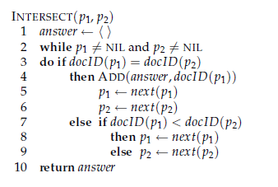
Presjek dvije liste pojavljivanja

Slide 22
Predobrada dokumenata
Konverzija dokumenata u nizove znakova (kodovanje znakova, binarni formati,...)
Tokenizacija – segmentacija niza znakova na semantičke jedinice (razmaci, crtice,...)
Stop-riječi (veznici, članovi, česte riječi,...)
Normalizacija (lijep – lep, kompjuter – računar)
Uklanjanje sufiksa (stemming) i lematizacija (sociologija, sociološki,...)
  http://tartarus.org/martin/PorterStemmer/
  http:// www.inspiratron.org

Slide 23
Rangiranje rezultata
Dokument zadovoljava ili ne zadovoljava Bulov upit
Lista rezultata može biti vrlo dugačka
Kako rangirati rezultate pretraživanja?
Svi termini u upitu imaju isti značaj
Kako dodijeliti različite težine terminima?
Kako uzeti u obzir broj pojavljivanja termina u dokumentu/kolekciji?

Slide 24
Vektorska reprezentacija dokumenata

Slide 25
Vektorska reprezentacija dokumenata
BEOGRAD, 8. decembar 2013, (Njuz) – Goran D. (42), preduzetnik iz Beograda, uoči Božićnih i Novogodišnjih praznika okitio je mirišljavu jelkicu koja visi na retrovizoru njegovog Golfa „dvojke“, čime je postao prvi vozač u svetu koji je uradio ovako nešto.

Slide 26
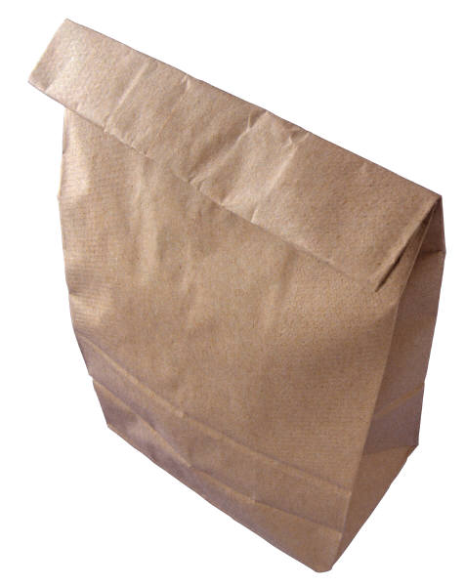
Vektorska reprezentacija dokumenata
Dokument se predstavlja kao skup riječi
BEOGRAD, 8. decembar 2013, (Njuz) – Goran D. (42), preduzetnik iz Beograda, uoči Božićnih i Novogodišnjih praznika okitio je mirišljavu jelkicu koja visi na retrovizoru njegovog Golfa „dvojke“, čime je postao prvi vozač u svetu koji je uradio ovako nešto.
preduzetnik
Golf
vozač
praznici
jelkica

Slide 27
Vektorska reprezentacija dokumenata
Primjer:
  Dok1 = “dokument se predstavlja kao skup riječi”
  Dok2 = “skup riječi se predstavlja kao dokument”
  Dok3 = “predstavlja dokument riječi kao skup se”
Postoji li razlika između ovih dokumenta?

Slide 28
Vektorska reprezentacija dokumenata
Dokument se predstavlja kao skup riječi
Skup riječi se predstavlja kao vektor čiji su elementi frekvencije pojavljivanja pojedinih termina (npr. riječi)
TF_{t,d} frekvencija pojavljivanja termina t u dokumentu d
Vektor ima onoliko elemenata koliko različitih termina se javlja u kolekciji
Rječnik/leksikon – skup termina koji se javljaju u kolekciji

Slide 29
Vektorska reprezentacija dokumenata
Vektor ima onoliko elemenata koliko različitih termina se javlja u kolekciji
Većina elemenata je jednaka nuli
nova | galaksija | toplota | holivud | film | uloga | dijeta | krzno
10 | 5 | 3
A

Slide 30
Vektorska reprezentacija dokumenata
Vektor ima onoliko elemenata koliko različitih termina se javlja u kolekciji
Većina elemenata je jednaka nuli
nova | galaksija | toplota | holivud | film | uloga | dijeta | krzno
10 | 5 | 3
A
“nova” se javlja 10 puta u dokumentu A
“galaksija” se javlja 5 puta u dokumentu A
“toplota” se javlja 3 puta u dokumentu A
prazno znači 0 pojavljivanja

Slide 31
Vektorska reprezentacija dokumenata
 | nova | galaksija | toplota | holivud | film | uloga | dijeta | krzno
A | 10 | 5 | 3
B | 5 | 10
C |  |  |  | 10 | 8 | 7
D |  |  |  | 9 | 10 | 5
E |  |  |  |  |  |  | 10 | 10
F |  |  |  |  |  |  | 9 | 10
G | 5 | 7 |  |  | 9
H | 6 | 10 | 2 | 8
I |  |  | 7 | 6 |  | 1 | 3

Slide 32
Vektorska reprezentacija dokumenata
Dokumenti su predstavljeni kao vektori u prostoru termina
Termini su obično normalizovani
Broj pojavljivanja termina se čuva u vektoru
Moguće je terminima dodijeliti težine
Upit se posmatra kao dokument
Sličnost dokumenata se mjeri udaljenošću između vektora
Rezultati se rangiraju prema sličnosti sa upitom

Slide 33
Poređenje dokumenata

Slide 34
Sličnost dokumenata
Data su tri dokumenta i njihove vektorske reprezentacije:
A = [10 5 3 0 0 0 0 0];
G = [5 0 7 0 0 9 0 0];
E = [0 0 0 0 0 10 10 0];

Slide 35
Sličnost dokumenata
A = [10 5 3 0 0 0 0 0];
G = [ 5 0 7 0 0 9 0 0];
E = [ 0 0 0 0 0 10 10 0];
Vektori se posmatraju kao binarni -> sličnost je broj zajedničkih riječi (Hemingova distanca).
Sb(A,G) = ?
Sb(A,E) = ?
Sb(G,E) = ?
Koji par dokumenata je najsličniji?

Slide 36
Sličnost dokumenata
A = [10 5 3 0 0 0 0 0];
G = [ 5 0 7 0 0 9 0 0];
E = [ 0 0 0 0 0 10 10 0];
Vektori se posmatraju kao binarni -> sličnost je broj zajedničkih riječi (Hemingova distanca komplemenata)
Sb(A,G) = 2
Sb(A,E) = 0
Sb(G,E) = 1
Koji par dokumenata je najsličniji?

Slide 37
Različitost dokumenata
A = [10 5 3 0 0 0 0 0];
G = [5 0 7 0 0 9 0 0];
E = [0 0 0 0 0 10 10 0];
SSD(A,G) = ?
SSD(A,E) = ?
SSD(G,E) = ?

Slide 38
Različitost dokumenata
A = [10 5 3 0 0 0 0 0];
G = [5 0 7 0 0 9 0 0];
E = [0 0 0 0 0 10 10 0];
SSD(A,G) = 147
SSD(A,E) = 334
SSD(G,E) = 175
Koji par dokumenata je najsličniji?

Slide 39
Sličnost dokumenata
A = [10 5 3 0 0 0 0 0];
G = [5 0 7 0 0 9 0 0];
E = [0 0 0 0 0 10 10 0];
Kosinusna sličnost dokumenata
sim(A, G) = 0,4927
sim(A, E) = 0
sim(G, E) = 0,5112

Slide 40
Neke riječi su informativnije od drugih
Da li nam činjenica da dva dokumenta sadrže riječ “i” nešto govori? Šta je sa “ili”, odnosno, “the” i “and” u engleskom.
Stop riječi (stop words, noise words): Riječi koje vjerovatno nisu korisne u obradi. Filtriraju se prije korišćenja reprezentacije.
Ostale riječi će biti manje ili više informativne.
http://www.textfixer.com/resources/common-english-words.txt

Slide 41
Relevantnost riječi
Da li sve riječi jednako utiču na određivanje relevantnosti dokumenta u odnosu na upit?

Slide 42
Relevantnost riječi
Da li sve riječi jednako utiču na određivanje relevantnosti dokumenta u odnosu na upit?
Da li je riječ koja se javlja u gotovo svakom dokumentu u kolekciji značajna za određivanje relevantnosti dokumenta u odnosu na upit?

Slide 43
Inverzna frekvencija dokumenata
Ako se termin iz upita javlja u manjem broju dokumenata oni su relevantniji za taj upit
IDF za termin t
DF_{t} broj dokumenata u kojima se javlja t
N ukupan broj dokumenata

Slide 44
TF-IDF težina termina
TF-IDF težina termina t u dokumentu d
Vektor TF-IDF težina termina predstavlja reprezentaciju dokumenta

Slide 45
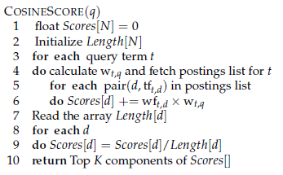
Algoritam za izračunavanje relevantnosti dokumenata

Slide 46
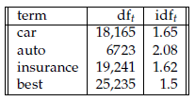
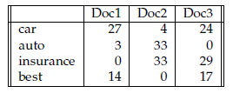
Primjer
TF-IDF
 | Doc1 | Doc2 | Doc3
car | 44.55 | 6.60 | 39.60
auto | 6.24 | 68.64 | 0
insurance | 0 | 53.46 | 46.98
best | 21.00 | 0 | 25.50

Slide 47
Pretraživanje
Upit: car, insurance
 | q = [1 0 1 0]^{T} | q = [1.65 0 1.62 0]^{T}
Doc1 | 0.63 | 0.64
Doc2 | 0.49 | 0.48
Doc3 | 0.92 | 0.92

Slide 48
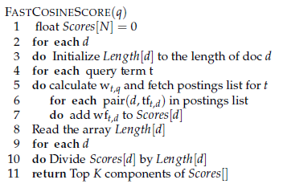
Brži algoritam za računanje relevantnosti dokumenata
Notes:
Nije potrebno uzeti u obzir IDF za upit, pa se vektor upita posmatra kao binarni vektor. Onda u liniji 7 nemamo množenje.

Slide 49
Literatura
Christopher D. Manning, Prabhakar Raghavan and Hinrich Schütze, Introduction to Information Retrieval, Cambridge University Press. 2008.
http://www-nlp.stanford.edu/IR-book/
Glave 1 i 6.

